Slide 1
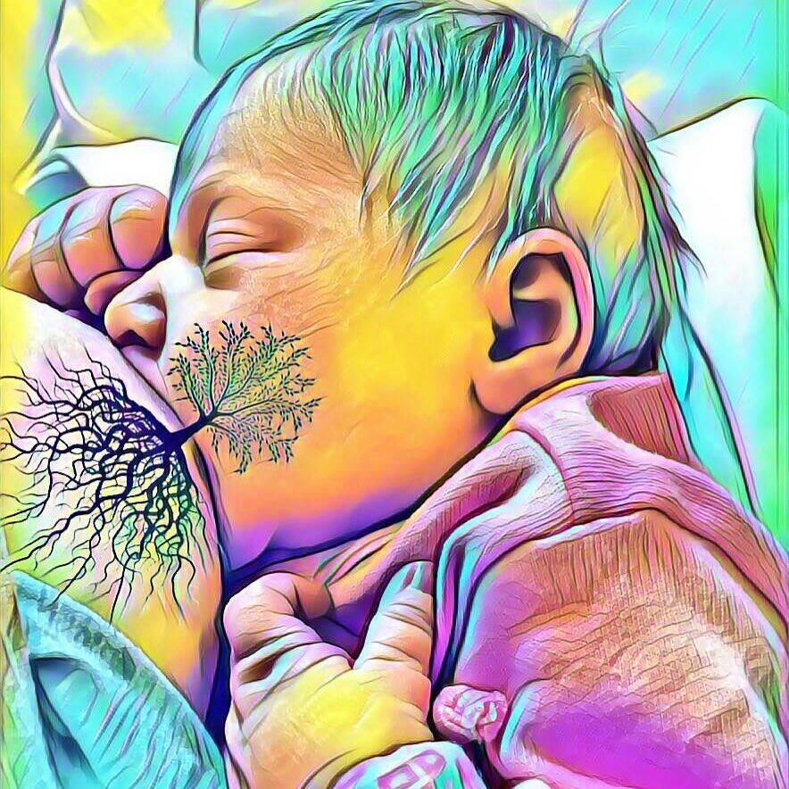
ДОЈЕЊЕ - НАЈЗДРАВИЈИ ПОЧЕТАК
Јелена Ковачев, ВСС, спец. јавног здравља
Институт за јавно здравље Војводине
Знањем до здравих избора
Програмски задатак Посебног програма у области јавног здравља за АПВ у 2020. години:
Унапређење здравствене писмености популације – „Знањем до здравих избора“

Slide 2
Искључиво дојење
је сигуран, стабилан и одржив начин исхране одојчади у току првих шест месеци живота.
Мајке могу да постигну искључиво и континуирано дојење када знају:
колико је оно корисно,
како се исправно доји и
када им је пружена неопходна подршка.

Slide 3
Зашто је дојење добро за дете?
Састав мајчиног млека се аутоматски прилагођава индивидуалним потребама детета и пружа оптималан однос хранљивих материја за правилан раст и развој.
Мајчино млеко се лакше вари него адаптирано млеко, дојење смирује бебу и пружа јој осећај сигурности.
Мајчино млеко подстиче развој бебиног имунолошког система смањујући ризик од инфекција.
Дојена деца су здравија и ређе одлазе код лекара.

Slide 4
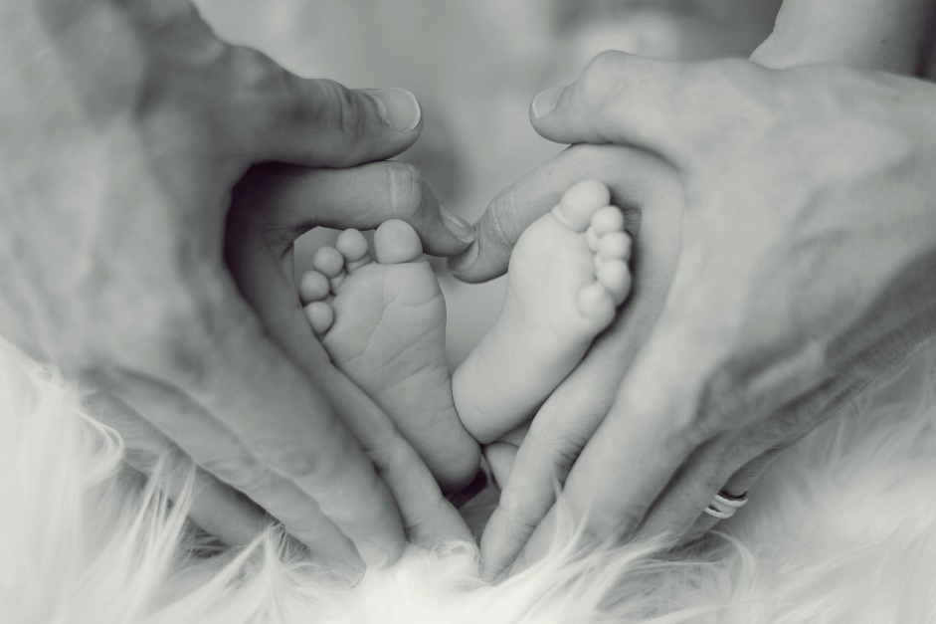
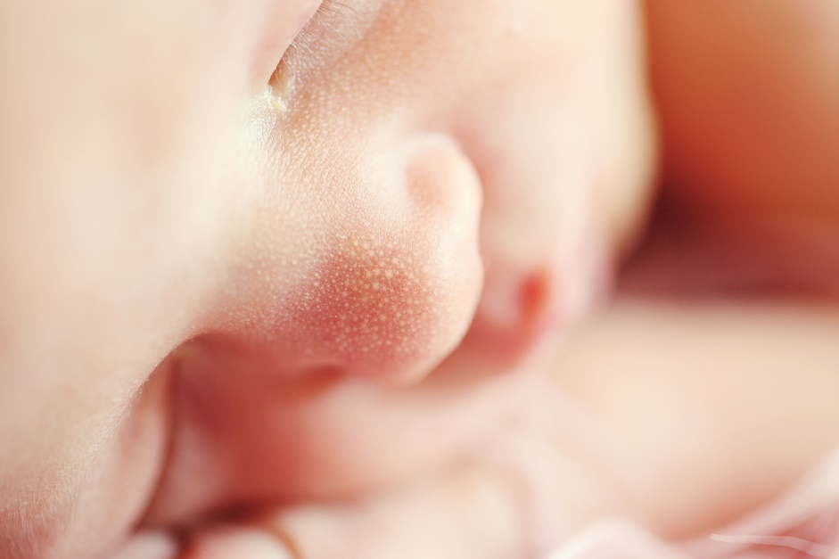
Зашто је дојење добро за дете?
Доказано је да дојена деца ређе обољевају од одређених болести, дојење штити дете од раног оштећења вида, неправилног развоја вилица и тврдог непца, значајно је ређа појава каријеса.
Истраживања показују да су дојена деца интелигентнија, имају развијеније говорне способности, друштвенија су и емоционално стабилнија.

Slide 5
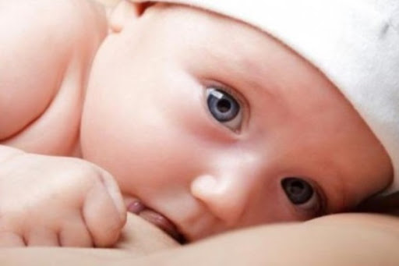
Бебе које се хране мајчиним млеком ређе обољевају од дијареја, гастроинтестиналних и респираторних инфекција, него бебе које се хране вештачким млеком.

Slide 6
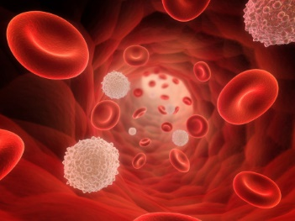
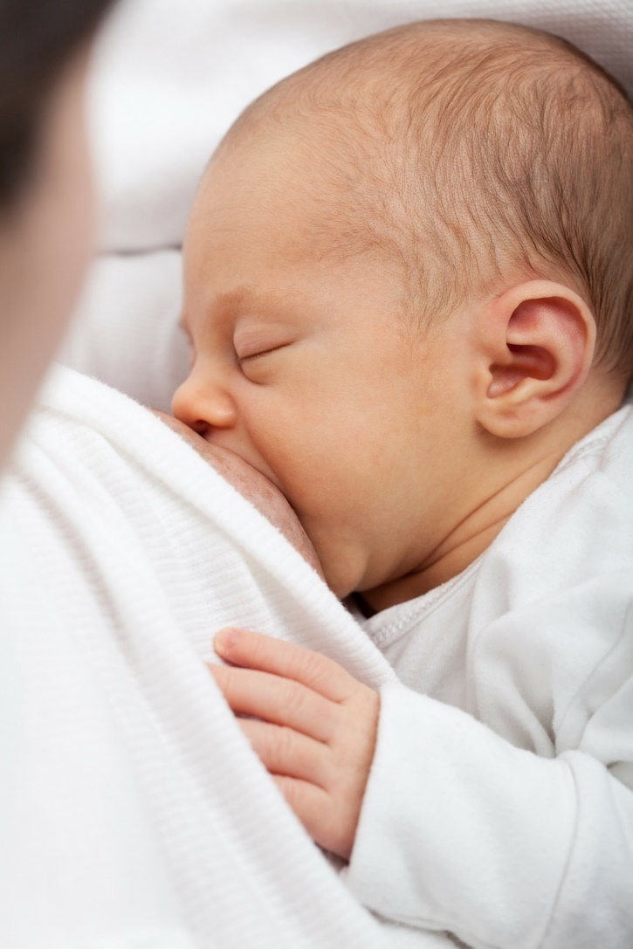
Зашто је дојење добро за дете?
Мајчино млеко садржи бифидус фактор, који стимулише раст специфичних бактерија L. bifidus у цревима одојчета и спречава ширење других штетних бактерија.
Десетине антиинфламаторних агенаса ублажују последице запаљенских процеса.
Мајчино млеко садржи бела крвна зрнца (лимфоците и макрофаге) који учествују у одбрани од инфекција.
Млеко сваке мајке садржи антитела која штите бебу од болести којима је мајка била изложена.

Slide 7
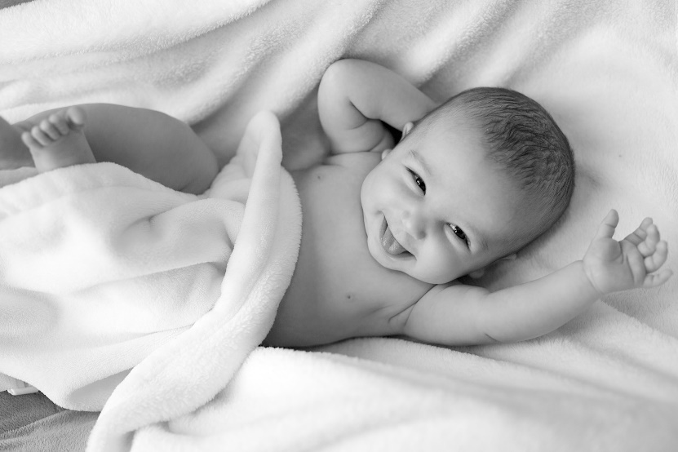
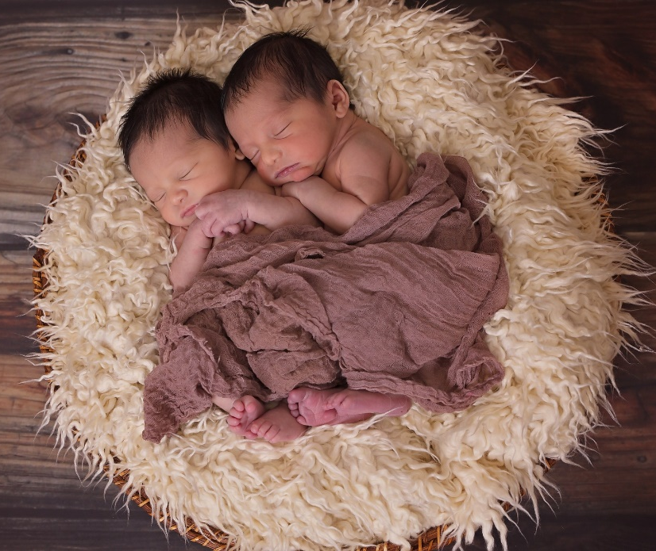
Зашто је дојење добро за дете?
Дигестивни ензими, лактазе и липазе, и многи други важни ензими, штите бебе које се рађају са још неизграђеним или оштећеним ензимским системима.
Ако се беби у првим данима живота да и само једна флашица вештачког млека, тиме се повећава вероватноћа појаве алергијских болести. Све врсте ових млека, укључујући млека на бази соје, носе ризик од појаве алергије.

Slide 8
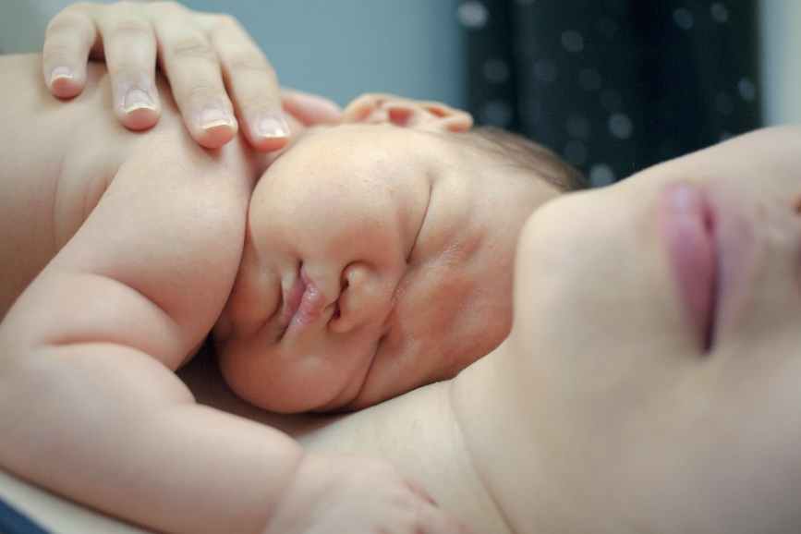
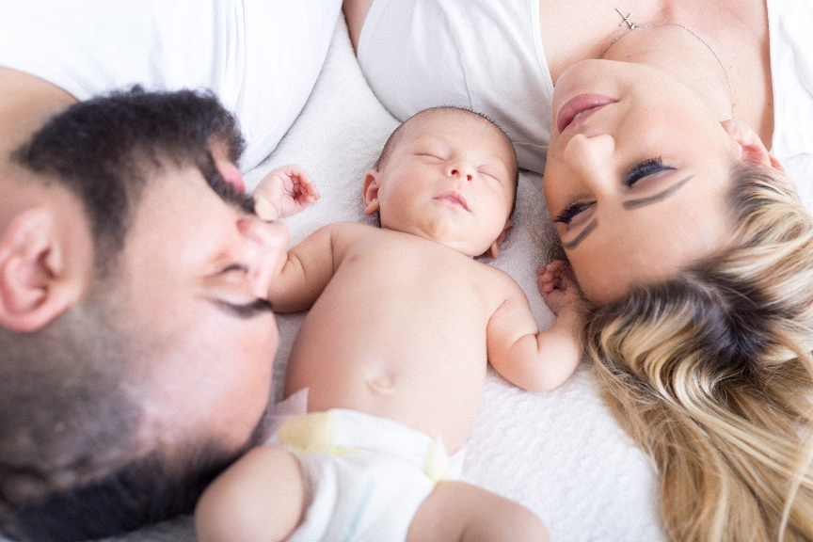
Зашто је дојење добро за мајку?
Подстиче контракције материце после порођаја, смањује постпорођајно крварење, и ризик од анемије.
Смањује ризик од постпорођајне депресије.
Жене које су продужено дојиле своју децу (6-24 месеци) имају мањи ризик обољевања од рака јајника, рака дојки и материце, као и од остеопорозе.
Бесплатно је!
Повећава самопоуздање мајке дајући јој осећај контроле над својим телом.
Искључиво дојење позитивно утиче на имунитет мајке.

Slide 9
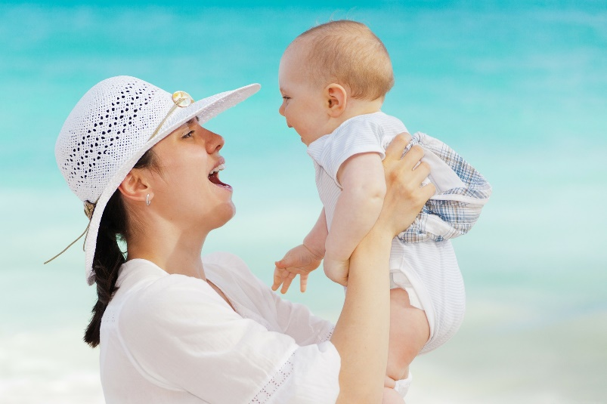
Зашто је дојење добро за мајку?
Мање посла око храњења бебе.
Бржи физички опоравак после порођаја.
Ређе појаве злостављања и занемаривања деце (због јачег везивања мајки и деце).
Дојење има и практичне предности – у току ноћи и на путовању.
Нема разлога за страх да ће се млеко ноћу покварити.
Нема разлога за страховање због могуће несташице индустријски припремљених млека, лоше дистрибуције, повлачења производа, или кризе.

Slide 10
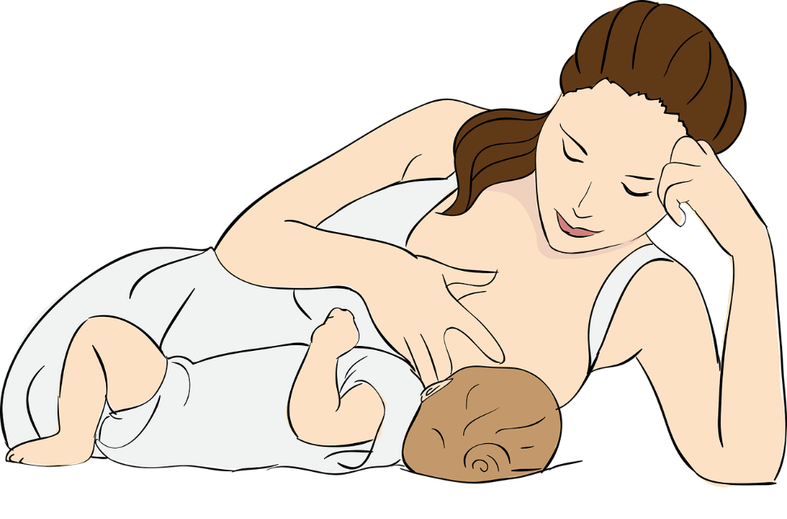
Непотребна и неправилна исхрана вештачком исхраном удружена је са следећим ризицима ЗА ОДОЈЧЕ:
Повећан ризик од астме и алергија
Ограничен когнитивни развој
Повећан ризик од акутног респираторног дистреса
Повећан ризик од неправилног загрижаја
Повећан ризик од инфекција због загађених млечних формула
Повећан ризик од нутритивних дефицита
Повећан ризик од настанка рака у детињству

Slide 11
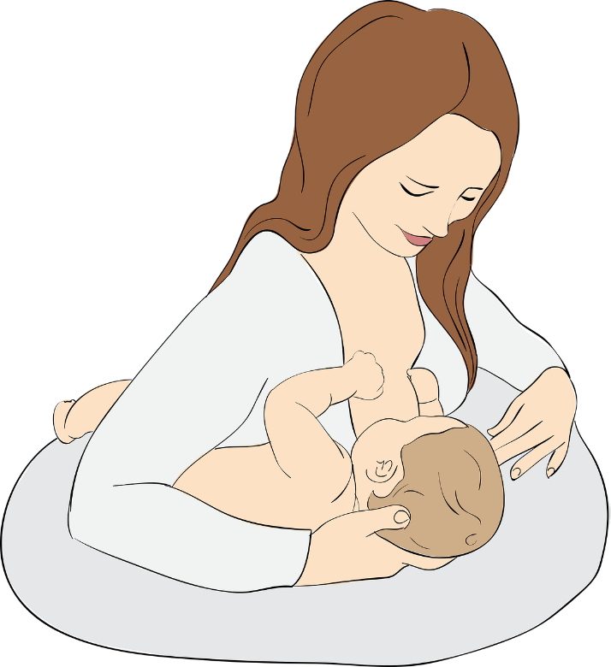
Непотребна и неправилна исхрана вештачком исхраном удружена је са следећим ризицима ЗА ОДОЈЧЕ:
Повећан ризик од:
хроничних болести
кардиоваскуларних болести
дијабетеса
настанка гојазности
гастроинтестиналних и запаљењских болести
смртности
упала средњег уха

Slide 12
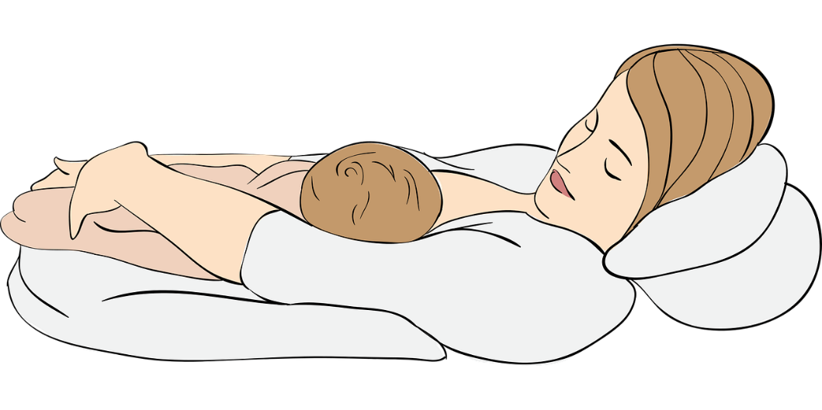
Прекид дојења удружен је са следећим ризицима ЗА МАЈКУ:
Повећан ризик од карцинома дојке
Повећан ризик од прекомерне телесне масе
Повећан ризик од карцинома јајника и ендометријума
Повећан ризик од остеопорозе
Смањење природног контакта мајке и детета
Повећан ризик од реуматоидног артритиса
Повећан ризик од стреса и анксиозности
Повећан ризик од дијабетеса

Slide 13
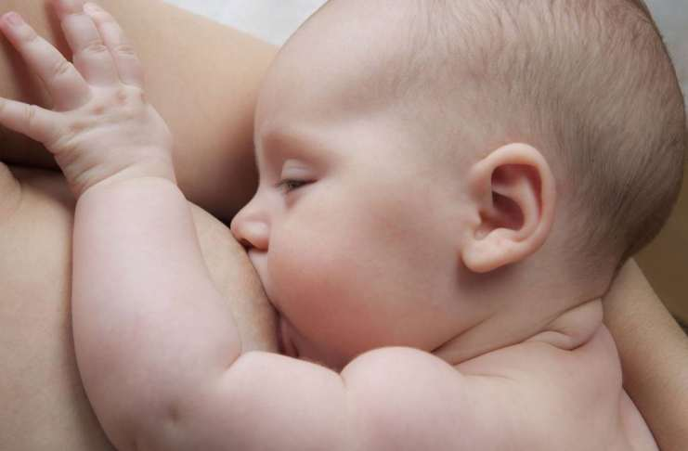
Зашто велики број беба
није искључиво дојено?
околина није
способна
да пружи
савет/подршку
мајци
погрешно
веровање
да није могуће
искључиво
дојење
незнање о
штетности
додатне хране
и течности
мајка мора
да се врати
на посао
пре 6 месеци
реклама да
је вештачка
храна боља
недостатак
знања труднице/
мајке/
породиље

Slide 14
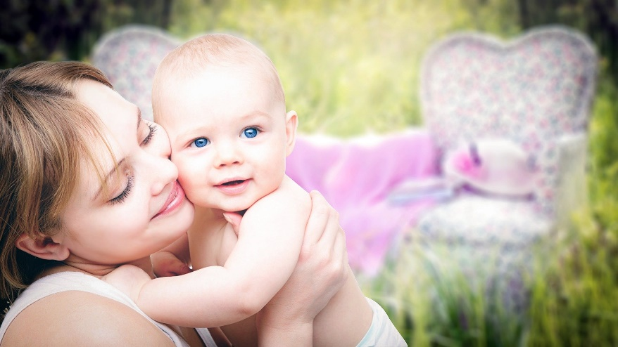
Од чега зависи дојење?
Свести о значају дојења,
Самопоуздања мајке
Правилне припреме за дојење
Блиског и сталног физичког контакта мајке и бебе
Правилног положаја током подоја
Ефикасног пражњења дојки
Одговарајућег броја подоја

Slide 15
ПОСТУПЦИ И СТАЊА
КОЈА МОГУ ДА
УГРОЗЕ ДОЈЕЊЕ

Slide 16
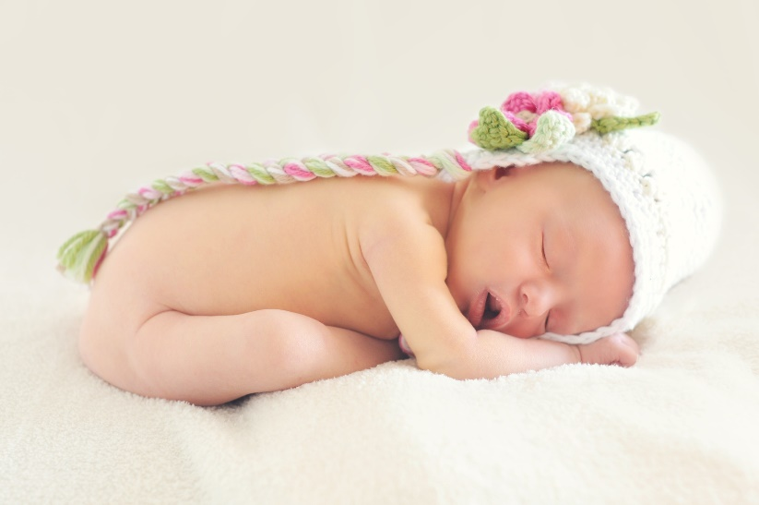
Шта угрожава дојење?
Раздвајање мајке и бебе
Закаснели први подој
Смањивање учесталости подоја
Неадекватна нега брадавица
Прерано одвајање бебе од дојке
Давање других течности пре првог подоја
Давање чајева, заслађене, обичне воде
Употреба цуцли и флашица

Slide 17
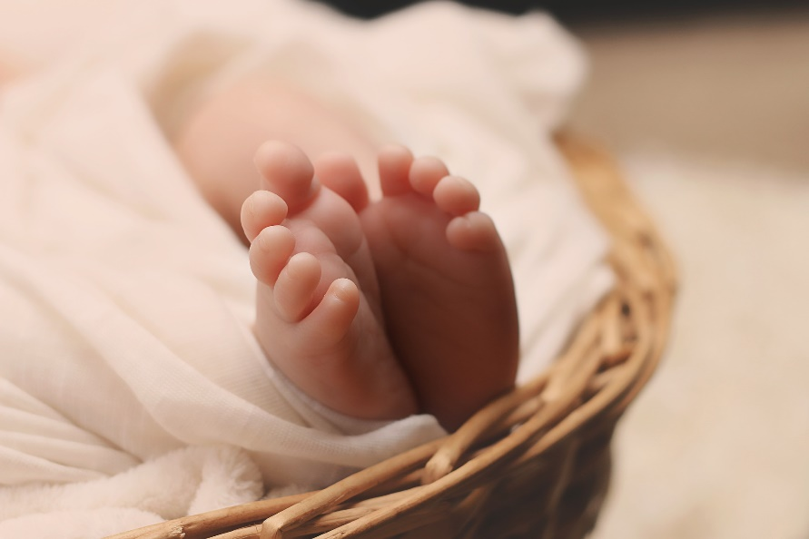
Шта угрожава дојење?
Увучене брадавице
Запушења, напетост дојки
Болне брадавице
Дојење не треба да боли!
Постојање соор-а, млечца
Маститис
“Одбијање” дојке
Недовољна производња млека

Slide 18
Не препоручује се
Стална мерења детета
Коришћење штитника за брадавицу – могу да збуне одојче, смање истицање млека, да доведу до контаминације
Прекидање дојења да би се одморила дојка – може доћи до запушења и недовољне производње и истицања млека
Ограничавање учесталости и дужине дојења
Мазање брадавица уљним супстанцама

Slide 19
Одојче само “ствара” своје млеко!
ЈАЧА
СТИМУЛАЦИЈА
ВИШЕ
МЛЕКА
ВИШЕ
ДОЈЕЊА

Slide 20
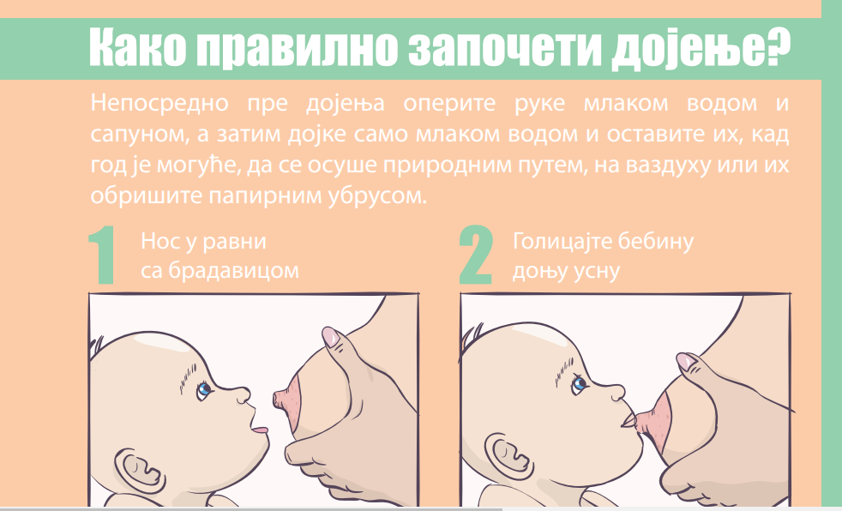

Slide 22
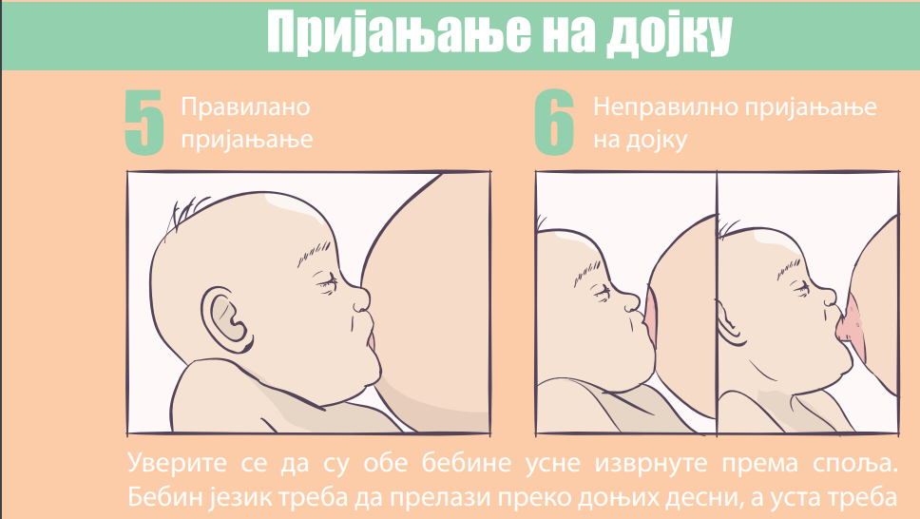

Slide 23
КОЛИКО ЈЕ БЕБИ ПОТРЕБНО МЛЕКА?

Slide 26
У презентацији су коришћене слике из публикација Института за јавно здравље Војводине и из следећих извора:
Литература
1. https://www.halobeba.rs/dojenje-i-ishrana/dojenje-najbolji-pocetak/
2. Материјали УНИЦЕФ-кампање „Сваки тренутак је важан“. Доступно на: https://www.unicef.org/serbia/en/materials-serbian
3. Институт за јавно здравље Војводине. Дојење – најздравији почетак. Агитка у издању ИЗЈЗВ, 2019.
4. Ковачев Ј. Недељковић К, Мој дневник дојења. Институт за јавно здравље Војводине. 2020.
http://www.freedigitalphotos.net
https://www.pexels.com
https://unsplash.com
https://pixabay.com/
Институт за јавно здравље Војводине
Знањем до здравих избора
Програмски задатак Посебног програма у области јавног здравља за АПВ у 2020. години:
Унапређење здравствене писмености популације – „Знањем до здравих избора“

